Slide 1
Chủ đề 3:
LỄ HỘI VĂN HÓA
Ở THÀNH PHỐ HỒ CHÍ MINH
GVBM: LÊ NHƯ TRÚC

Slide 2
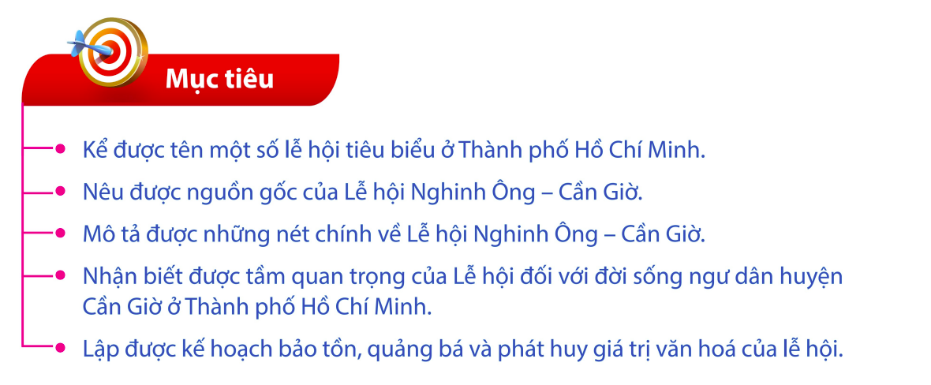

Slide 3
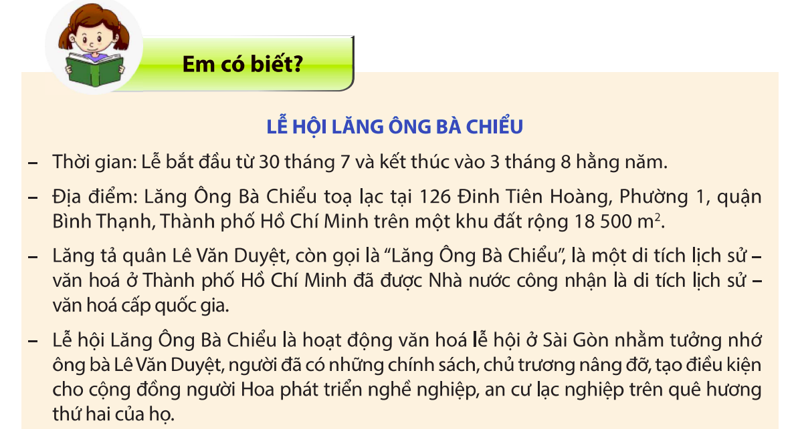

Slide 4
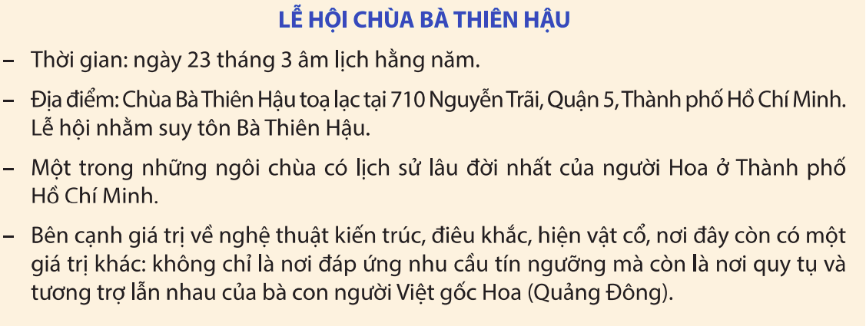

Slide 5
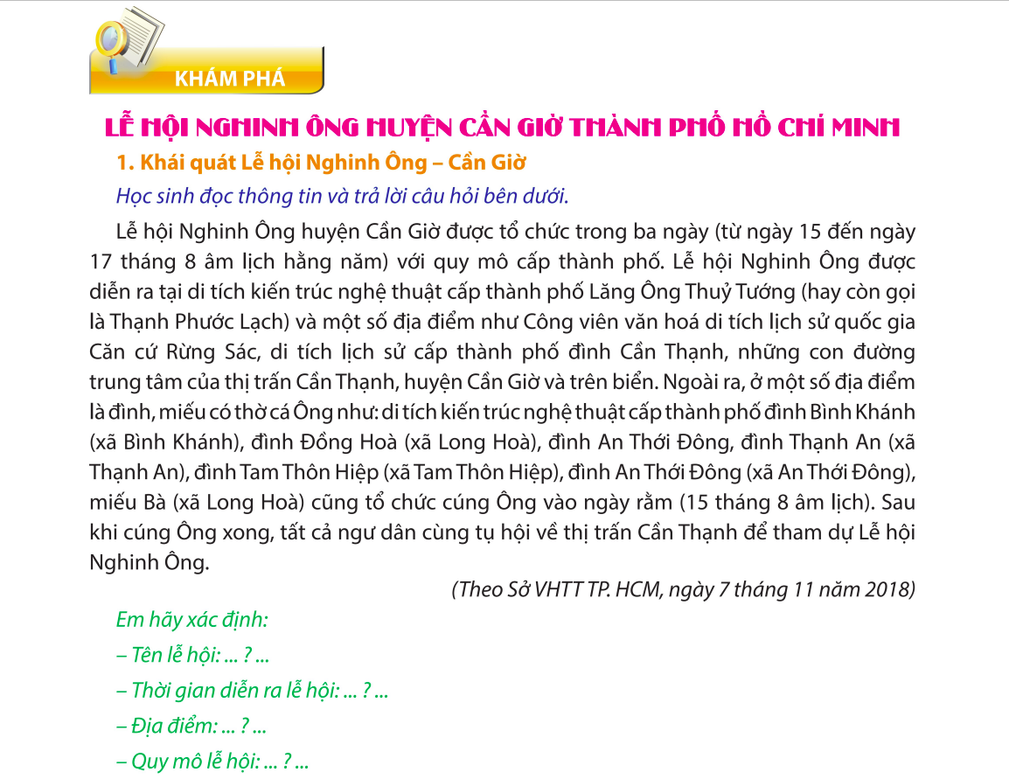

Slide 6
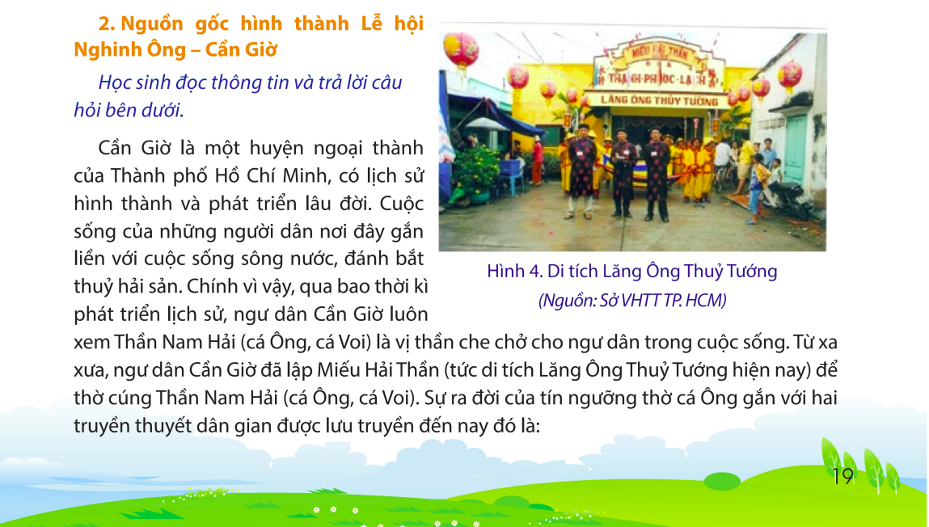

Slide 7
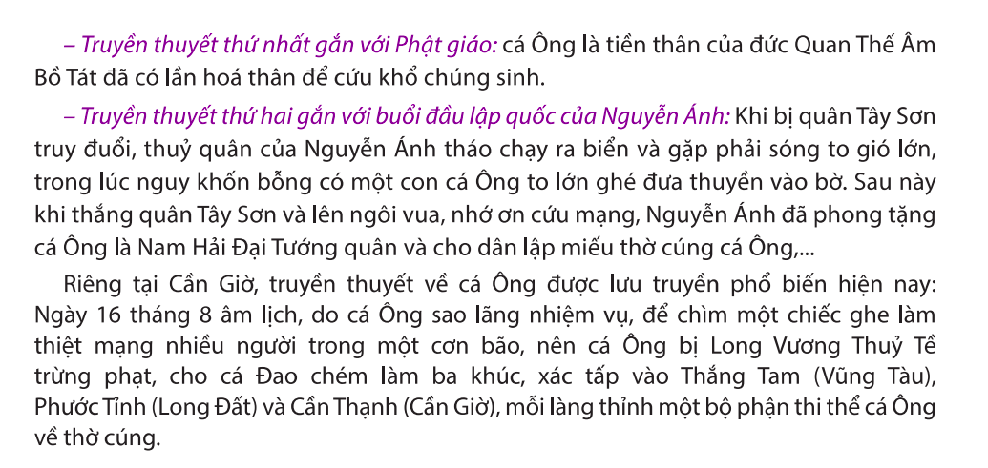

Slide 8
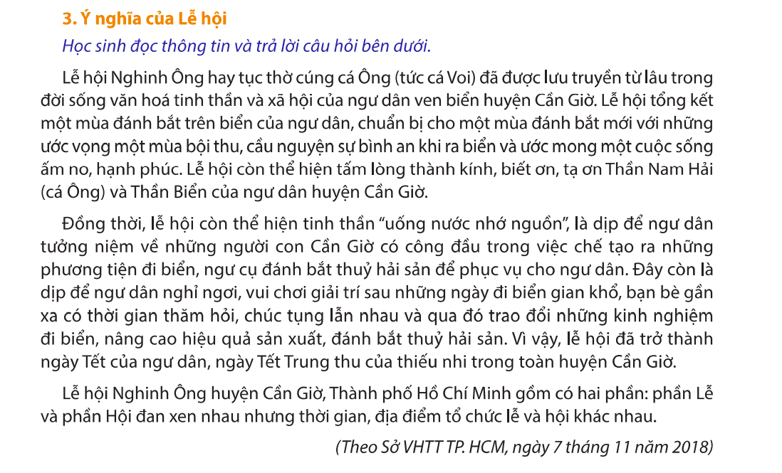

Slide 9
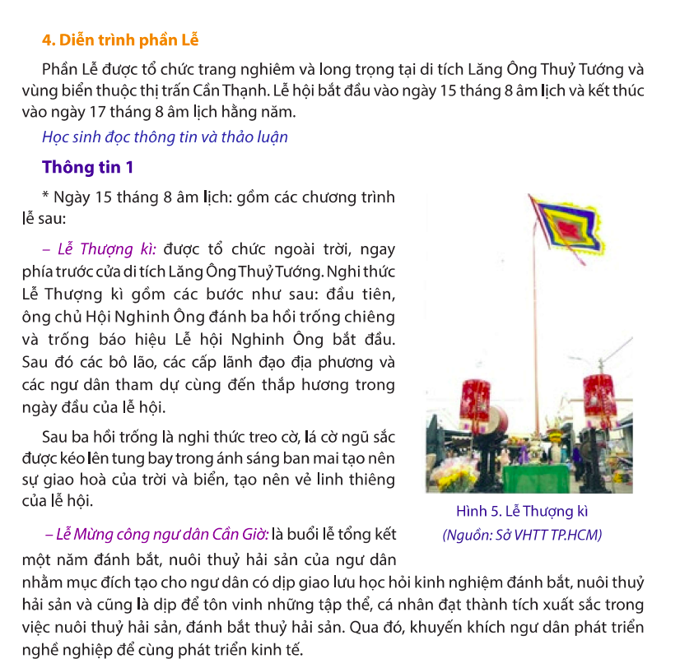
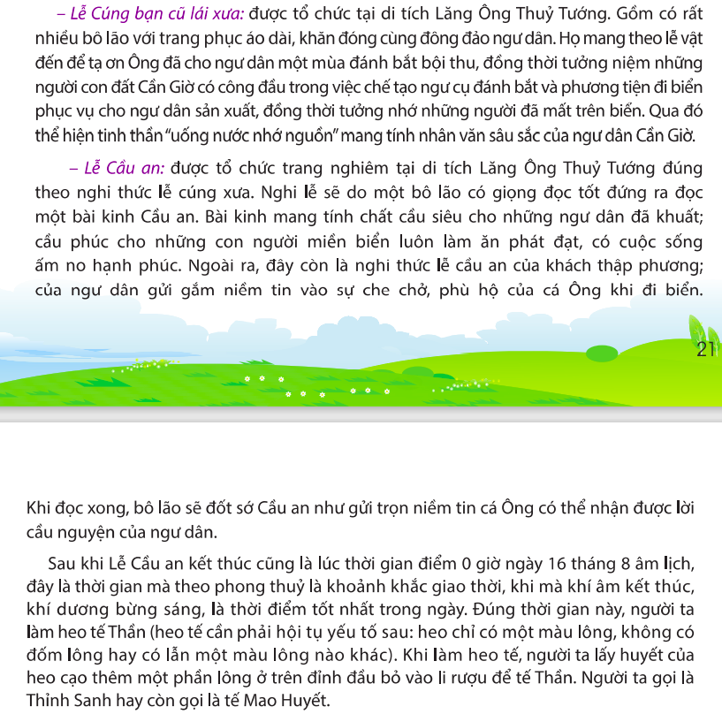

Slide 10
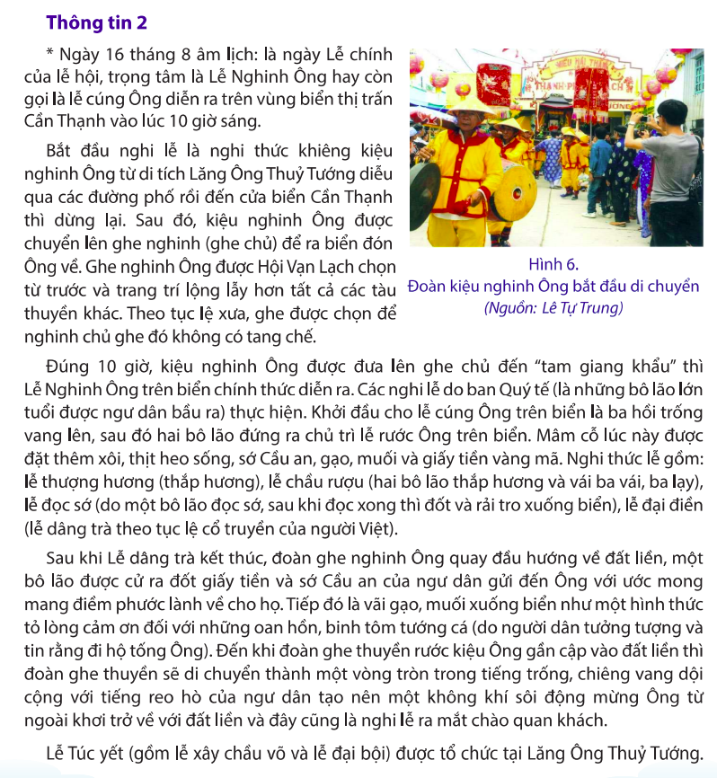
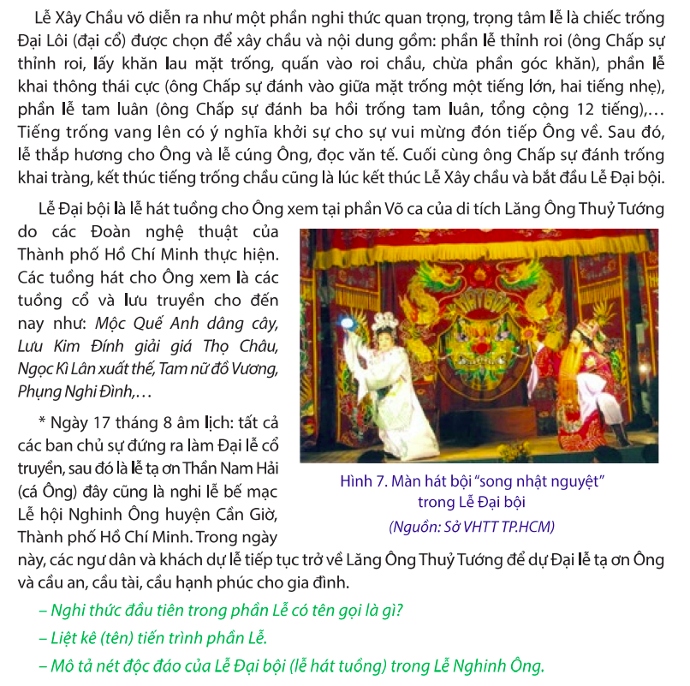

Slide 11
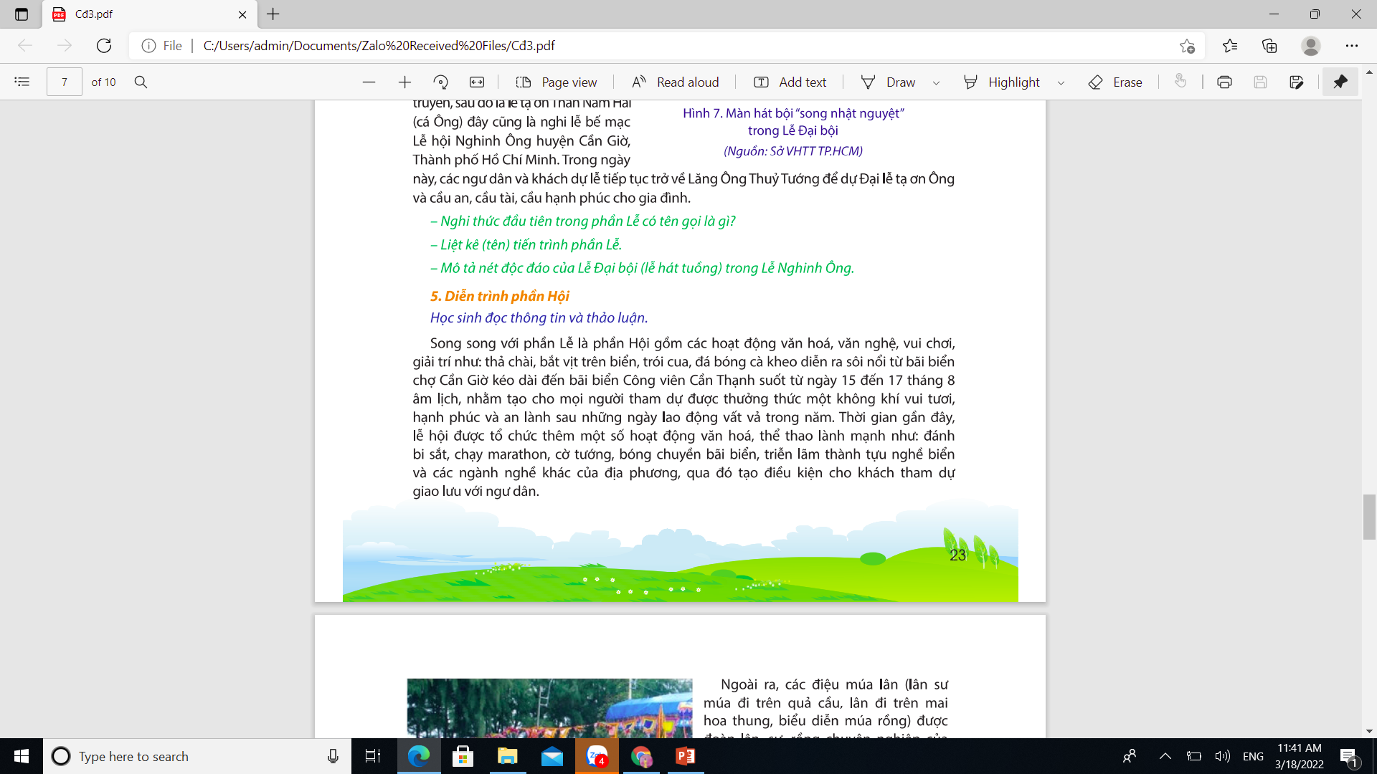
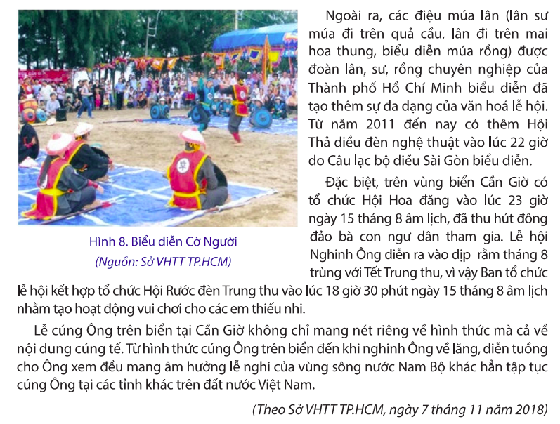

Slide 12
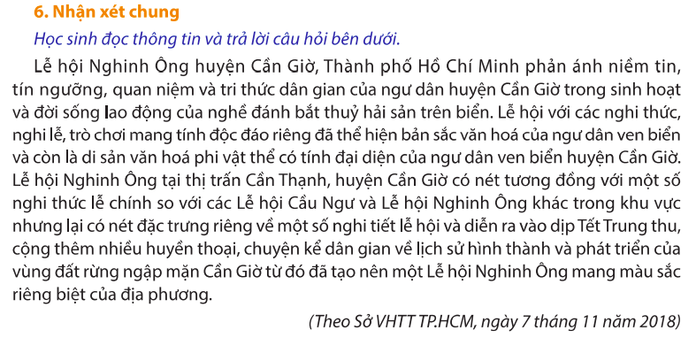

Slide 13
NỘI DUNG GHI BÀI
CHỦ ĐỀ 3: LỄ HỘI VĂN HÓA Ở TPHCM
LỆ HỘI NGHINH ÔNG HUYỆN CẦN GIỜ
Khái quát:
Tổ chức trong 3 ngày 15 -17/8 Âm lịch hàng năm với quy mô cấp TP.
Diễn ra tại: di tích kiến trúc nghệ thuật Lăng Ông Thủy Tướng; Căn cứ Rừng Sác, đình Cần Thạnh, con đường trung tâm thị trấn Cần Thạnh, H.Cần Giờ và ven biển; và một số đình – miếu có thờ cá Ông.
Lễ hội gồm 2 phần: Phần Lễ và phần Hội. Địa điểm tổ chức khác nhau.
2. Nguồn gốc hình thành:
Qua bao đời phát triển lịch sử, ngư dân Cần Giờ luôn xem Thần Nam Hải (cá Ông, cá Voi) là vị thần che chở cho ngư dân. Nên từ xa xưa ngư dân Cần Giờ đã lập miếu Hải Thần. Sự ra đời của tín ngưỡng thờ Cá Ông gắn với 2 truyền thuyết dân gian được lưu truyền đến nay.
3. Ý Nghĩa:
Tổng kết 1 mùa đánh bắt trên biển
Chuẩn bị mùa đánh bắt mới với hy vọng một mùa bội thu, bình an khi ra biển
Thể hiện tấm lòng thành kính, biết ơn Thần Nam Hải (Cá Ông) và thần biển.
Tưởng niệm về những người con Cần Giờ trong việc chế tạo phương tiện đi biển, ngư cụ.
Còn là dịp nghỉ ngơi, vui chơi, giải trí của ngư dân.

Slide 14
4. Diễn trình phần Lễ:
Ngày 15/8 Âm Lịch: Lễ Thượng Kì, Lễ mừng ngư dân Cần Giờ, Lễ cúng bạn cũ lái xưa, Lễ Cầu an
Ngày 16/8 ÂL – Ngày lễ chính: Lễ Nghinh Ông diễn ra trên biển; Lễ Túc Yết; Lễ Xây Chầu võ; Lễ Đại bội
Ngày 17/8 ÂL: Đại lễ cổ truyền sau đó lễ tạ ơn Thần Nam Hải.
5. Diễn trình phần Hội:
Song song với phần lễ và gồm các hoạt động văn hóa, nghệ thuật, vui chơi giải trí: thả chài, bắt vịt trên biển, trói cua, đá bóng cà kheo… diễn ra trên bờ biển chợ Cần Giờ kéo dài đến bãi biển công viên Cần Thạnh từ 15 đến 17/8 ÂL.
Thời gian gần đây có thêm: đánh bi sắt, chạy marathon, cờ tướng, bóng chuyền bãi biển, triển lãm thành tựu nghề biển… tạo điều kiện cho khách tham dự giao lưu với ngư dân.
23h – 15/8 ÂL: tổ chức hội Hoa đăng trên biển
Trùng với dịp Tết Trung thu nên có tổ chức Hội rước đèn lúc 18h30 – 15/8 ÂL
6. Nhận xét chung:
Lễ hội phản ánh niềm tin, tín ngưỡng, quan niệm và tri thức dân gian của ngư dân huyện Cần Giờ trong sinh hoạt và lao động của nghề đánh bắt thủy hải sản trên biển.
Lễ hội có các nghi thức, nghi lễ, trò chơi mang độc đáo riêng của ngư dân ven biển
Lễ hội Nghinh Ông mang màu sắc riêng biệt của địa phương.

